Slide 1



Una Semana
En Cuba

Slide 2

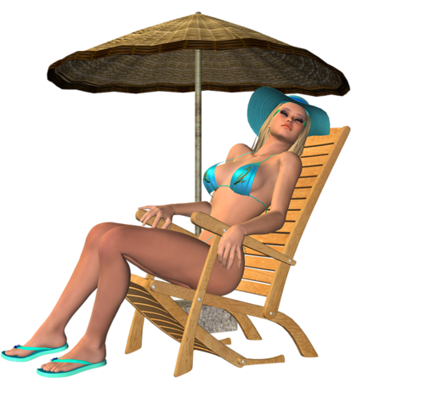
Una señora Mexicana, de edad madura se va sin su esposo a un Congreso en Cuba

Slide 3




Cuando llega al hotel de La Habana, inexplicablemente encuentra en su habitación a un hombre de color, de dos metros de altura, desnudo, con todos los atributos físicos a los que se asocia esa etnia.

Slide 4
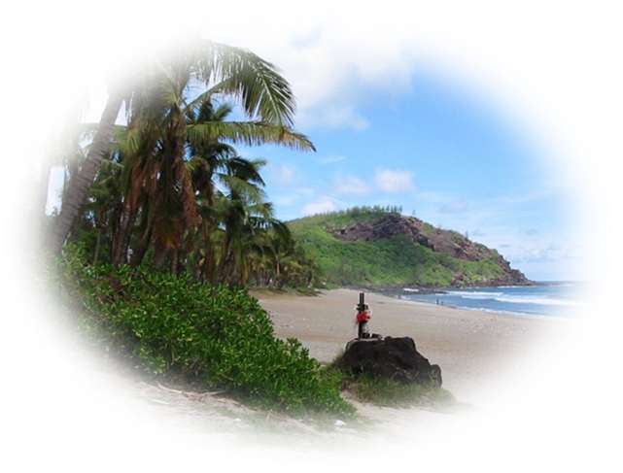


Hacen el amor una y otra vez hasta que amanece, y ella le pregunta:
-¿ Mi amor ¿cómo te llamas ?
Y él responde:-
- No te lo pienso decir, porque te reirías

Slide 5

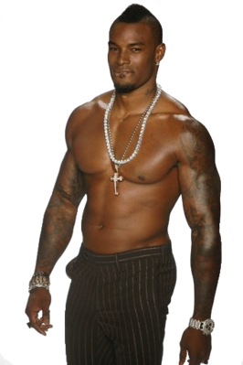

Y así, día tras día durante una larga semana, siguen juntos, hasta que llega el día de su regreso

Slide 6


El 'cubanito' la acompaña al aeropuerto y una vez más, antes de despedirse, le pregunta ella al negrito: -

Slide 7


Por última vez, dime cómo te llamas'. El le responde:
-Prométeme que no te vas a reír... Me llamo “Nieve”.....
La señora suelta una gran carcajada, y el cubano le dice -
¿Ves cómo te reíste...?

Slide 8


Y responde ella: - 'Si, pero no me río de tu nombre, sino de la cara que va a poner mi marido cuando le cuente que estuve una semana en Cuba con 24 centímetros de Nieve !!!

Slide 9


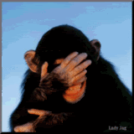
Francisco del Olmo-Jazmín

Slide 10




Accede a la sección que desees desde aquí:
PPS Exclusivos
Dedicatorias | Fechas Especiales | Graciosos | Historia y arte | Lugares | Musicales
Naturaleza y Ciencias | Política | Reflexión | Religiosos | Románticos | Salud
Si deseas recibir pps periódicamente en tu correo electrónico subscríbete aquí:

